Slide 1

2019
注册会计师
全国统一考试管理系统
——主讲人：于帅

Slide 2
01
【系统概况】
目录
02
【网报前台：包含PC端、移动端（面向考生）】
CONTENTS
03
【后台管理（面向各级协会）】
04
【考务管理（面向各级协会）】

Slide 3
01
系统概况

Slide 4
系统架构
考生用户
考区用户
省级用户
U盾
U盾
互联网
互联网
互联网
网报前台
PC端、移动端
（面向考生）
网报后台
管理系统
（面向地方协会）
考务管理系统（面向省注协）

Slide 5
系统概况
1.报名期间填写报名信息，照片上传，学历认证，网上交费，状态查询等。
2.报名结束后应届生毕业学历认证状态查询，下载准考证。
3. 考试结束后当年、最近五年成绩查询（含复核通过和免试合格）申请成绩复核、查询复核结果。
4.日常可查询考试信息公告、密码找回等
1.报名工作开始前，各级地方注协需要进行报名初始化。
2.报名期间，各级注协进行非常规资格审核（学历或职称没通过）、照片审核等操作（涉及功能：资格审核、照片审核）、对账等操作
1.日常考务工作的管理平台。
2. 报名管理、考场管理、成绩管理、免试管理、成绩复核、违规管理、合格管理、权限管理等。
网报前台
网报后台
考务管理

Slide 6
02
网上报名系统（PC端）
——面向考生

Slide 7
网上报名系统—>考生操作流程图
下载准考证时间
综合阶段:8月5日—21日
专业阶段:9月23日—30日
10月8日—16日
网上报名时间
4月1日—4日、8日-30日
成绩复核时间
成绩发布后第5个工作日起10个工作日内
网上报名
应届生
学历认证
下载
准考证
查询
考试成绩
申请
成绩复核
查询
复核结果
应届生学历认证时间
中注协于8月16日提交中国高等教育学生信息网进行认证
8月19号应届生可以查询认证状态
查询成绩时间
12月下旬

Slide 8
网上报名系统—>面向考生
1.考生网上报名
4.合格证真伪查询
网上报名系统
——面向考生
2.应届生学历认证
5. 2019年重点调整
3.历年成绩查询
6.网报系统其他功能

Slide 9
网上报名系统—>考生类型
国内学历
应届
国外学历
新考生
2000年以前
职称
非应届
2000年以后
毕业证书
学历
军校毕业
教留服
毕业后个人
基本信息变更
报专业阶段
信息变更
老考生
报综合阶段
无变化

Slide 10
网上报名系统—>报名流程
新考生注册用户并登录报名系统；18年老考生直接登录报名系统
确认
填报信息
学历认证
通过
缴纳
报名费
打印交费确认表
阅读公告
填写报名信息：
1.选择报考阶段
2.选择考区
3.填写个人信息
4.选择科目
5.上传照片
未通过
不
接
受
点击
我要报名
去现场
办理
通过
报名失败
未通过
报名成功

Slide 11
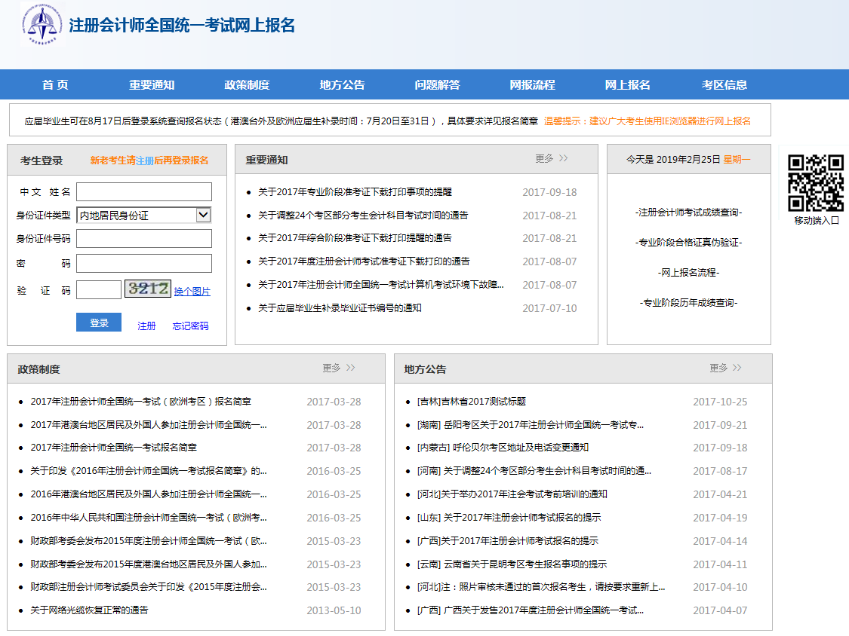
网上报名系统—>首页

Slide 12
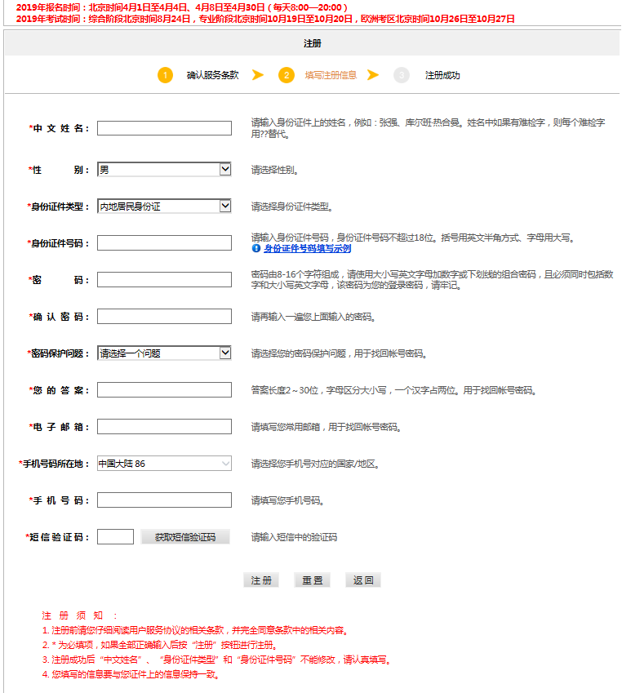
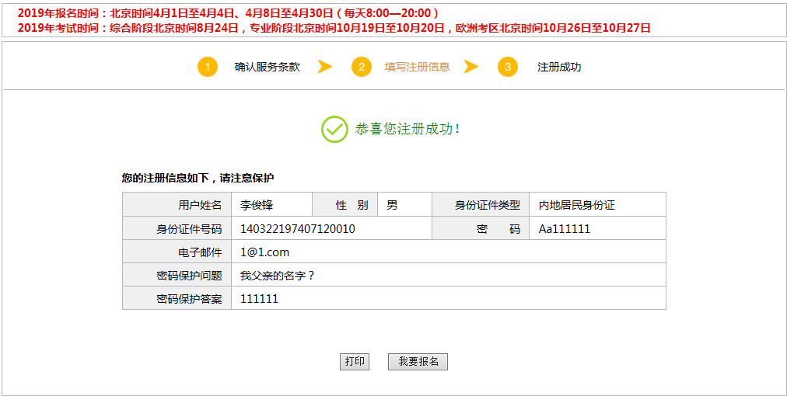
网上报名系统—>注册页面

Slide 13
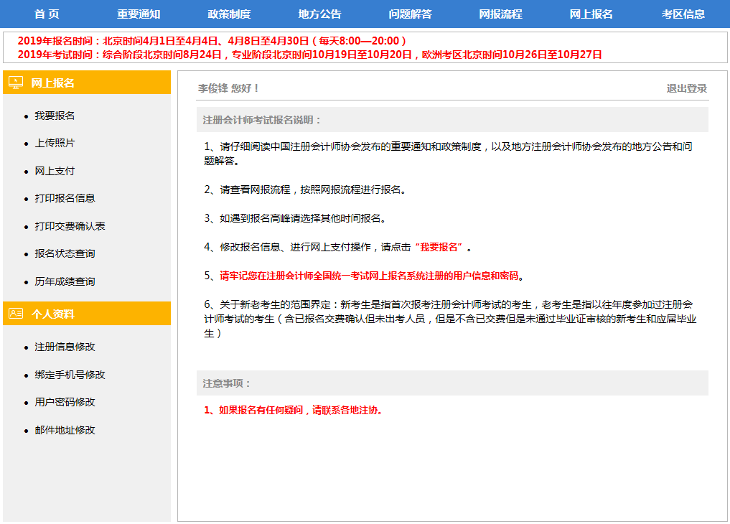
网上报名系统—>登录后报名页面

Slide 14
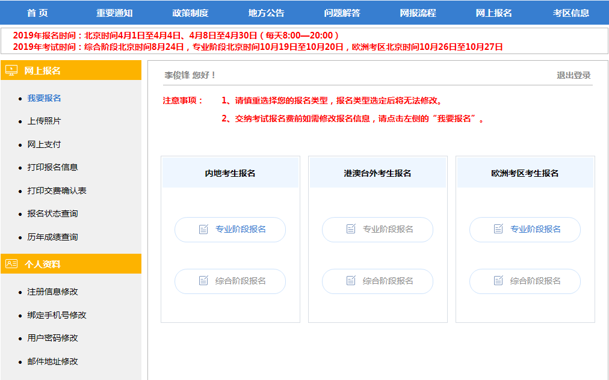
网上报名系统—>选择阶段页面

Slide 15
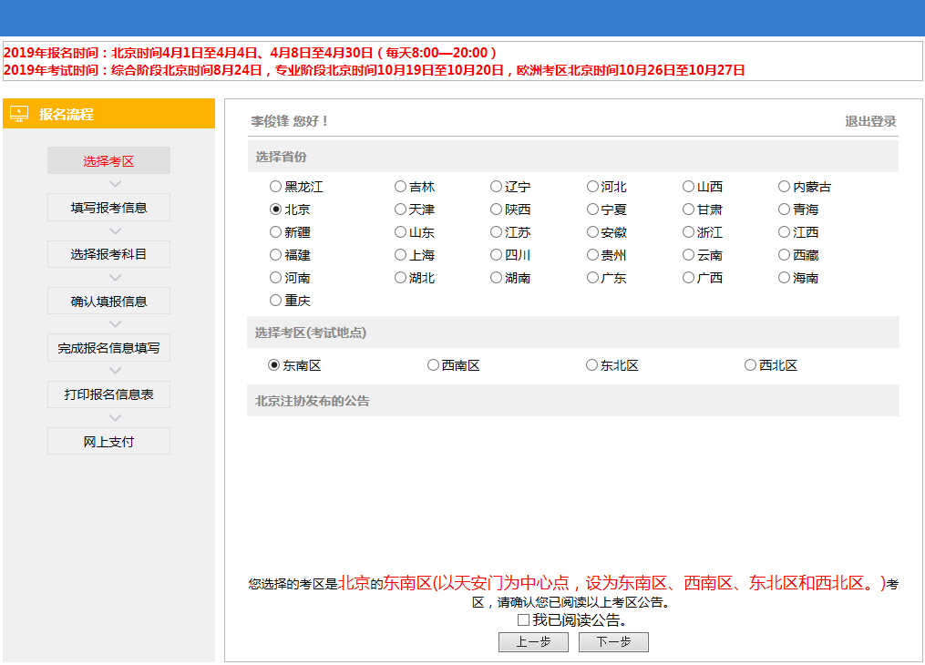
网上报名系统—>选择考区页面

Slide 16
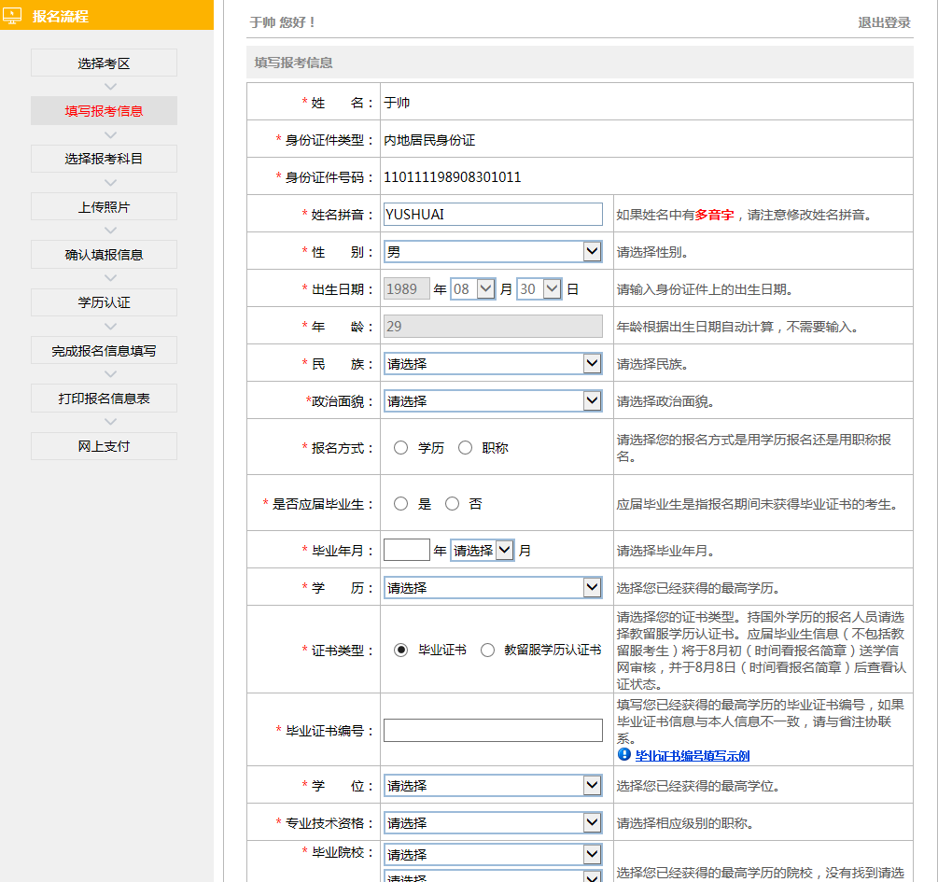
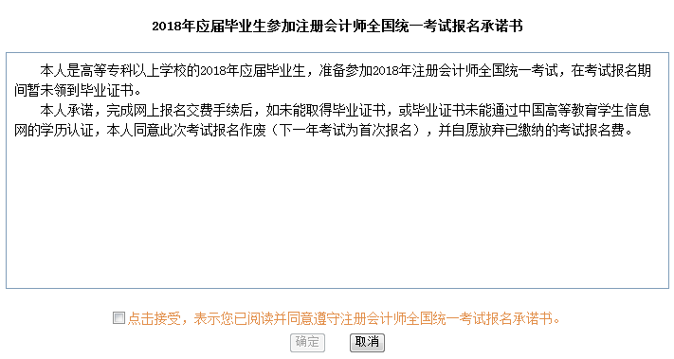
网上报名系统—>填写报名信息页面

Slide 17
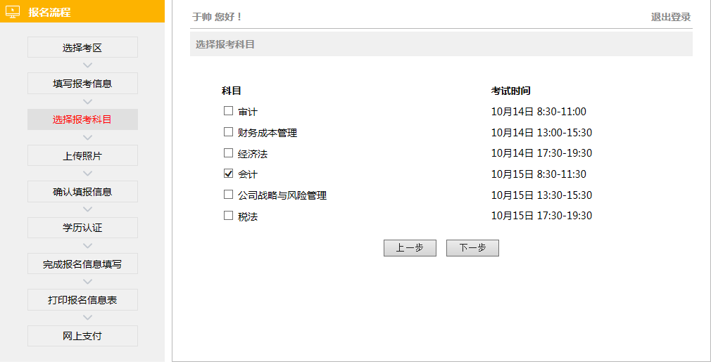
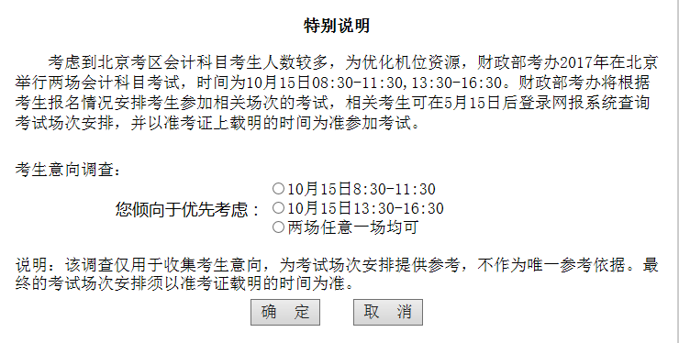
网上报名系统—>选择报考科目页面

Slide 18
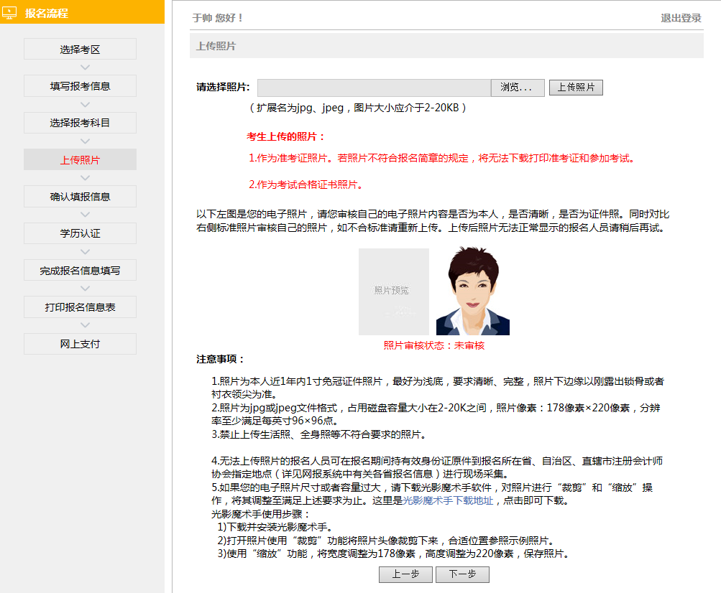
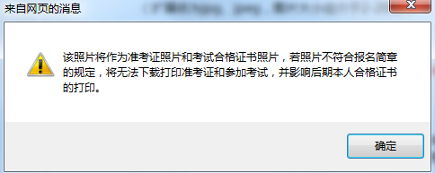
网上报名系统—>上传照片页面

Slide 19
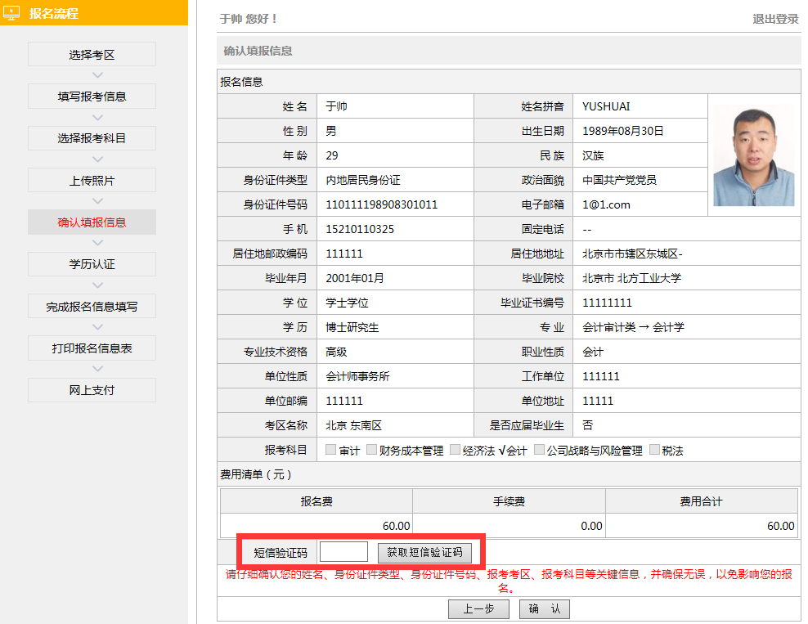
网上报名系统—>确认填报信息页面

Slide 20
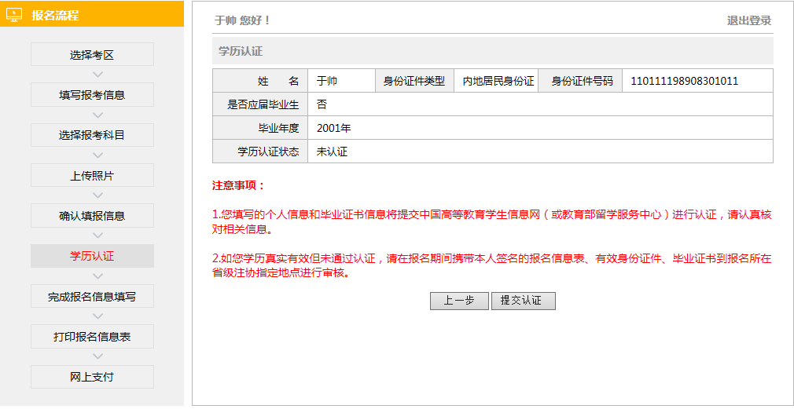
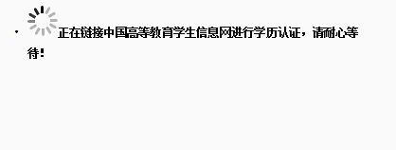
网上报名系统—>学历认证页面

Slide 21
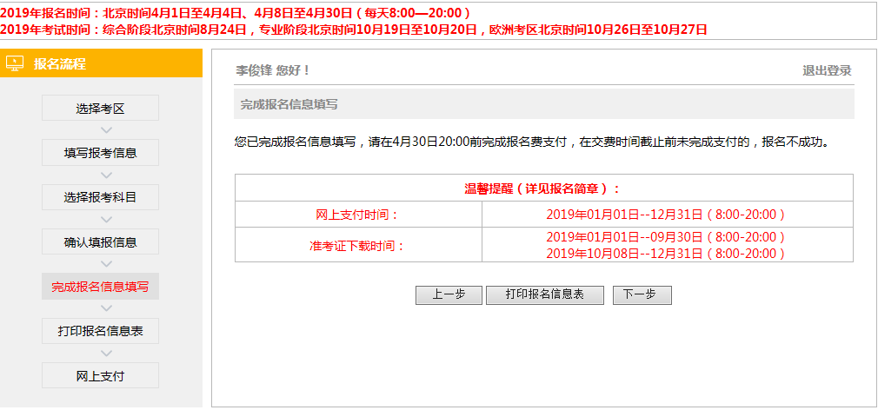
网上报名系统—>完成信息填写页面

Slide 22
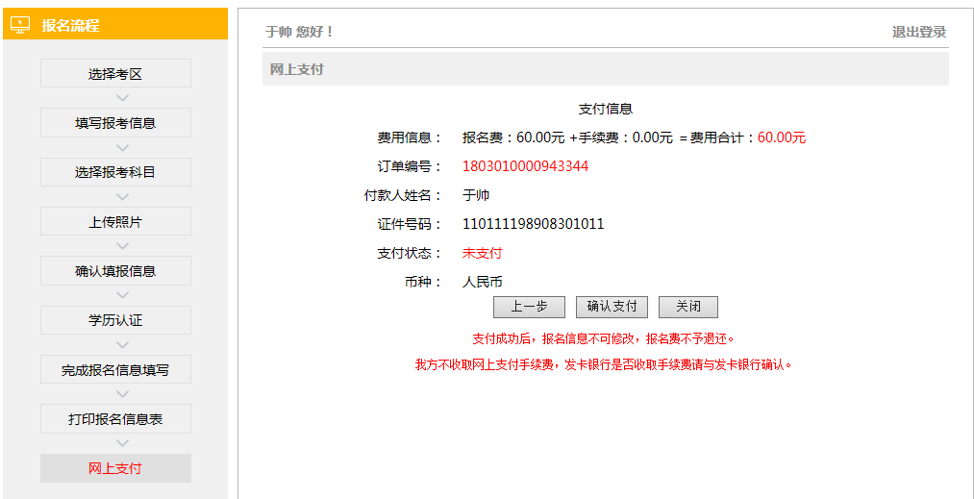
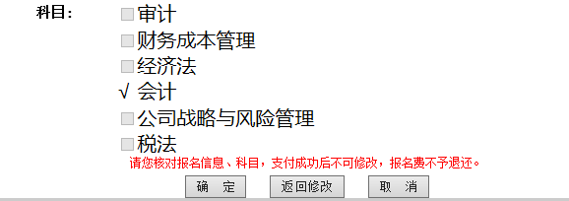
网上报名系统—>网上支付页面

Slide 23
网上报名系统—>注意事项
1.新考生还有除18年报名的老考生需要注册新用户同时绑定手机号登录报名网站，18年报名的老考生不需要注册。登录成功后会有短信提醒并提示报名截止时间。
2.证件号码符合身份证规则的，网报系统强制证件类型为内地居民身份证，且不可更改。
注 意
事 项
3.限制证件类型（中国护照）使用范围，内地考生不能使用中国护照报名。
4.确认填报信息需要手机验证码。
5.老考生不能作为应届生报名。
6.学历认证根据姓名和身份证在学信网进行认证,不需要填写毕业证编号。

Slide 24
网上报名系统—>注意事项
7. 2018年以前完成交费，但是未通过毕业证审核或认证的考生仍是首次报考考生。
8.系统自动获取非首次报名考生基本信息，并对单科合格、违规信息进行提示。
注 意
事 项
9.安排会计两场考试的考区，增加考生参考时间意向调查。
10.首次报名人员均需上传电子照片（照片要求在相应页面有提示）,由省考办在后台进行审核，审核状态不影响考生交费。
11.电子照片增加人脸识别功能，自动比对审核功能，上传的照片将作为准考证照片和考试合格证照片。
12.教留服认证请及时处理，由地方注协后台操作。认证后考生方可缴纳报名费。

Slide 25
网上报名系统—>注意事项
13.学历认证未通过的考生，应当在报名期间携带本人签名的报名信息表、有效身份证件、毕业证书原件，到报名所在省级注协指定地点进行审核。
14.采用会计或者相关专业中级以上技术职称报名的考生，必须到现场进行资格审核，否则无法完成报名。
注 意
事 项
15.考生可通过【报名状态查询】项查询报名状态。交费考生可通过【打印交费确认表】项打印交费表。
16.考生姓名含有难检字，学历认证未通过需要报名期间携带本人签名的报名信息表、有效身份证件、毕业证书到报名所在省级注协指定地点进行现场资格审核及登记姓名生僻字。

Slide 26
网上报名系统—>注意事项
17. 2000年以后内地学历的考生不需要录入毕业证书编号，2000年以前的考生需要录入毕业证书编号。
18.不同类型考生，系统提示不同。
注 意
事 项
19.学历认证不通过、照片审核结果，系统发送短信提示。
20.缴费成功后，系统发送短信提示。
21.2018年12月起，中注协官网首页取消考试报名相关链接。2019年报名期间将有飘窗提示，报名结束后取消。

Slide 27
网上报名系统—>面向考生
1.考生网上报名
4.合格证真伪查询
网上报名系统
——面向考生
2.应届生认证状态查询
5. 2019年重点调整
3.历年成绩查询
6.网报系统其他功能

Slide 28
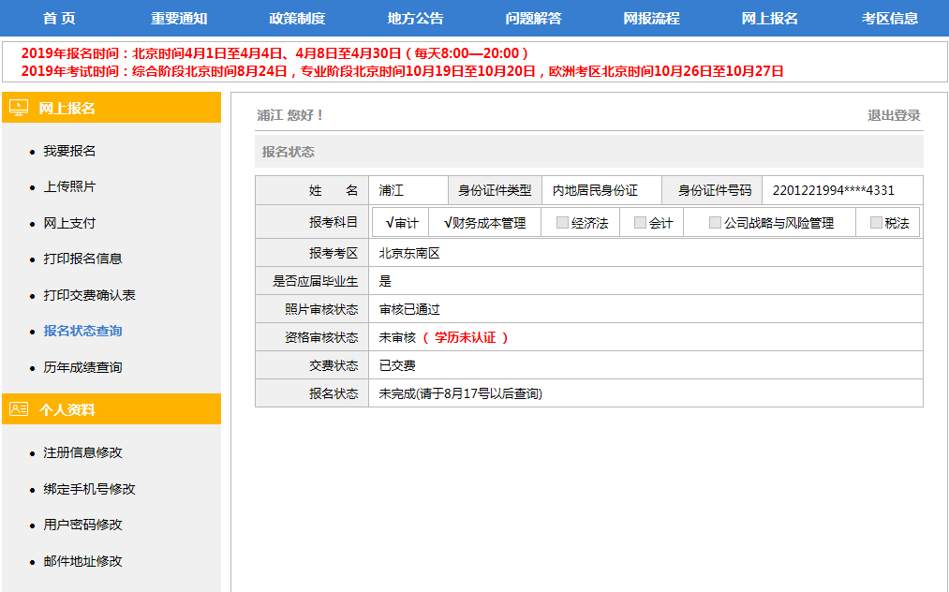
网上报名系统—>应届生认证状态查询

Slide 29
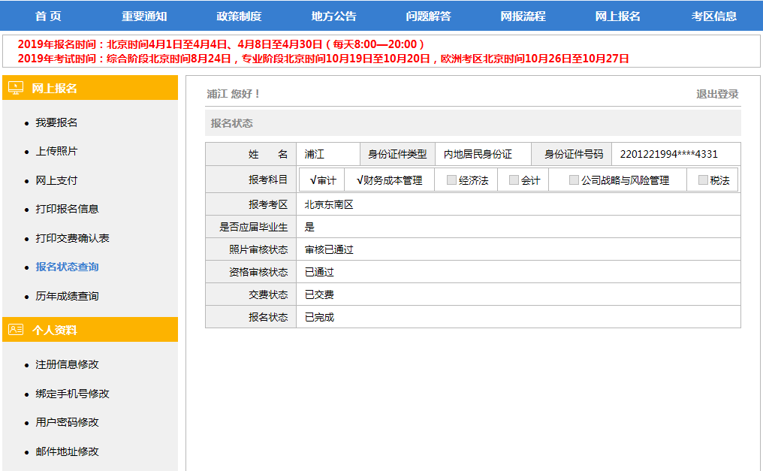
网上报名系统—>应届生认证状态查询

Slide 30
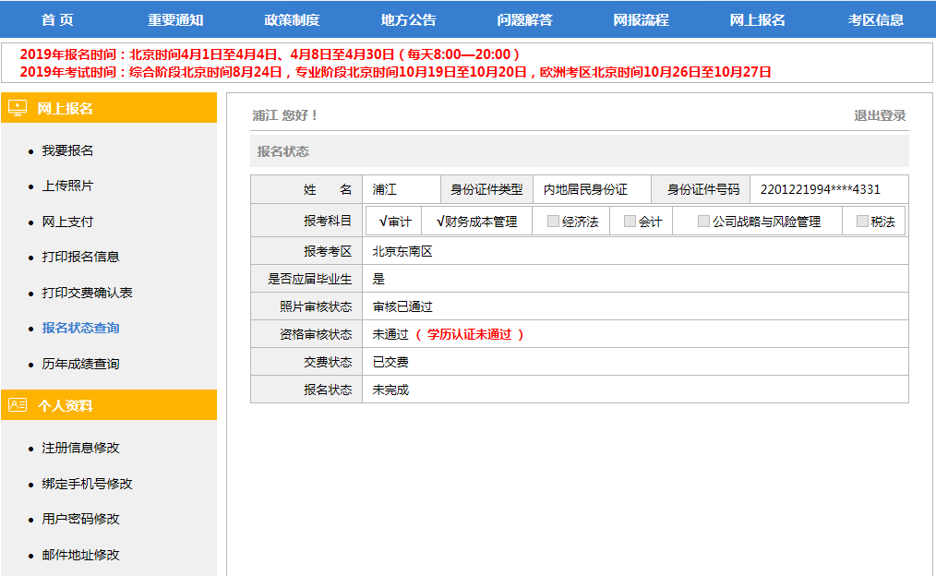
网上报名系统—>应届生认证状态查询

Slide 31
网上报名系统—>注意事项
1.中注协于8月16日提交应届毕业生学历到学信网认证。
注 意
事 项
2.应届毕业生报名人员可在8月19日后登录网报系统查询个人报名状态，学历认证是否通过。
3.应届毕业生会在8月19日收到短信提示，告知应届毕业生查询状态。
4.未完成缴费的应届生，学历证状态为未审核状态。

Slide 32
网上报名系统—>面向考生
1.考生网上报名
4.合格证真伪查询
网上报名系统
——面向考生
2.应届生认证状态查询
5. 2019年重点调整
3.历年成绩查询
6.网报系统其他功能

Slide 33
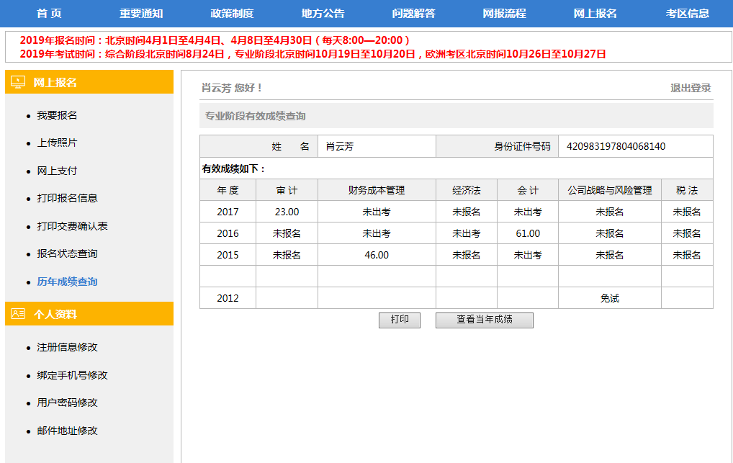
网上报名系统—>专业阶段历年成绩查询

Slide 34
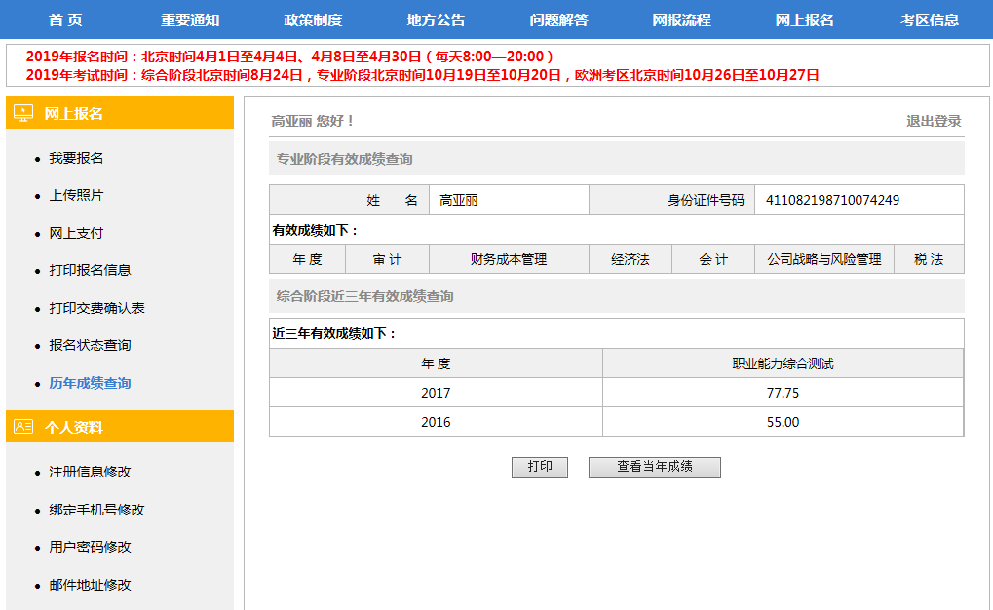
网上报名系统—>综合阶段历年成绩查询

Slide 35
网上报名系统—>注意事项
1. 历年成绩查询需登录网报系统进行查询。
2.专业阶段历年成绩查询提供近5年成绩，及有效免试科目。
注 意
事 项
3.综合阶段历年成绩查询提供近3年成绩。
4.历年成绩查询中，可显示考生免试通过科目。
5.未通过专业阶段合格的考生只显示专业阶段成绩；通过专业阶段的考生则显示近5年专业阶段、综合阶段成绩。
6.登录报名系统查询历年成绩会有短信提示。

Slide 36
网上报名系统—>面向考生
1.考生网上报名
4.合格证真伪查询
网上报名系统
——面向考生
2.应届生认证状态查询
5. 2019年重点调整
3.历年成绩查询
6.网报系统其他功能

Slide 37
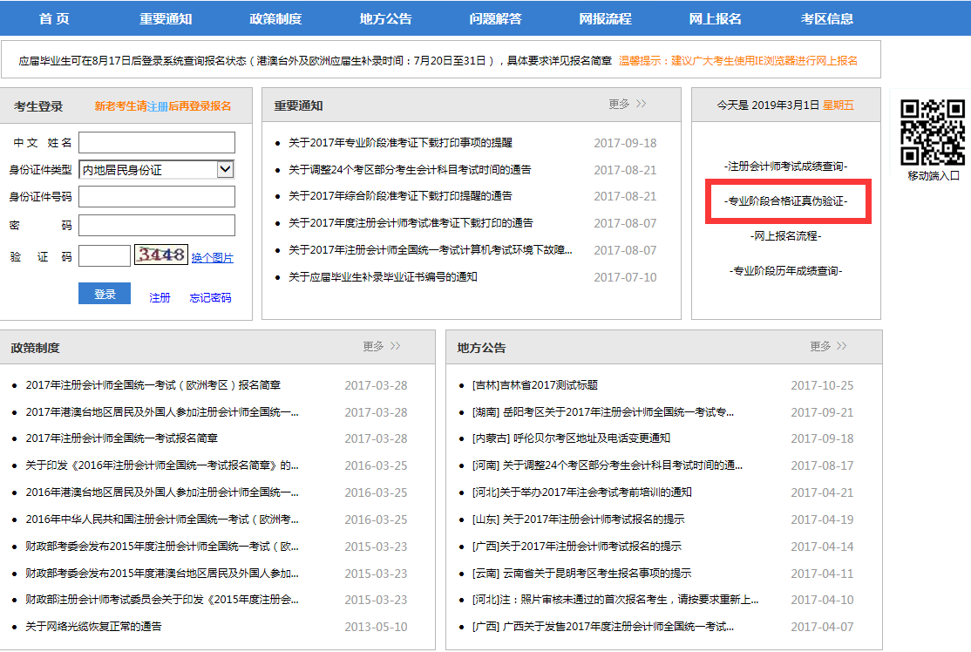
网上报名系统—>专业阶段合格证真伪查询截图

Slide 38
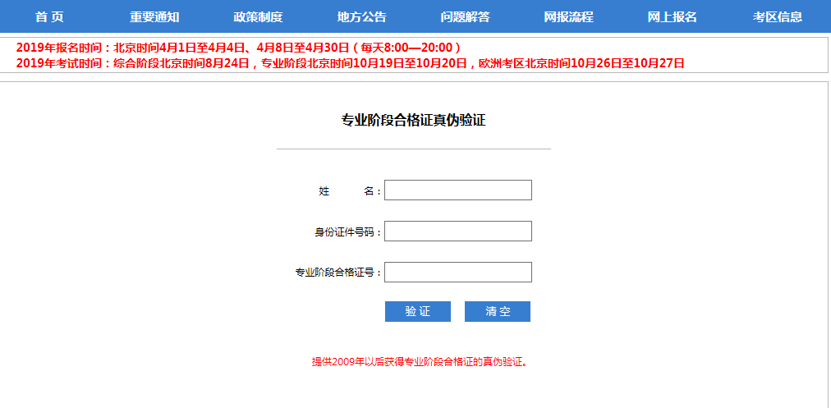
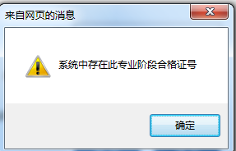
网上报名系统—>专业阶段合格证真伪查询截图

Slide 39
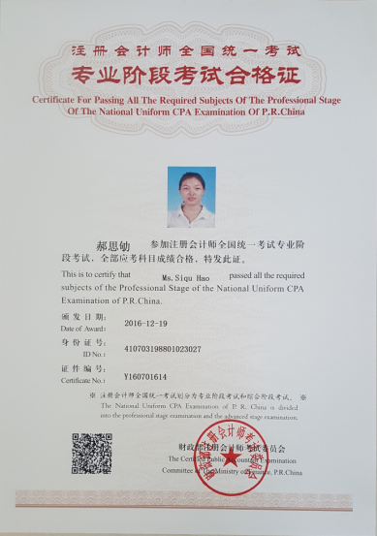
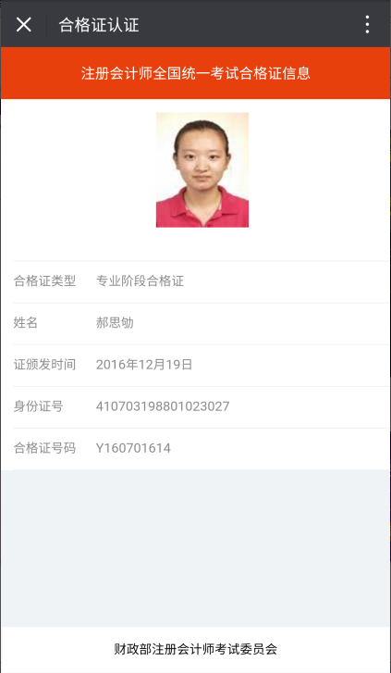


网上报名系统—>专业阶段合格证真伪查询

Slide 40
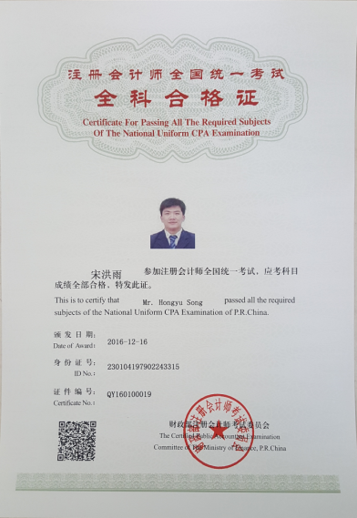
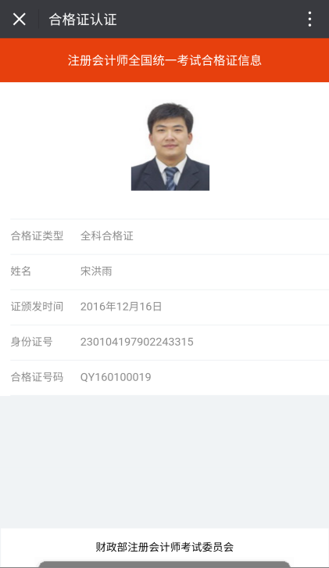

网上报名系统—>综合阶段合格证真伪查询

Slide 41
网上报名系统—>注意事项
1. 2016年发布大成绩后取得的专业阶段、综合阶段合格证有照片和二维码，之前的合格证没有。
2.扫描二维码提示：系统中不存在此合格证号，是数据迁移滞后造成的，可以联系中注协考试部确认。我们也将定期（平时一个月，忙时一周）进行合格证数据的迁移。
注 意
事 项
3.扫描二维码没反映则是库中没有此合格证。
4.网报系统右侧有专业阶段合格真伪查询，综合阶段没有。

Slide 42
网上报名系统—>面向考生
1.考生网上报名
4.合格证真伪查询
网上报名系统
——面向考生
2.应届生认证状态查询
5. 2019年重点调整
3.历年成绩查询
6.网报系统其他功能

Slide 43
网上报名系统—>重点调整
考生登录时证件类型选择错误，系统提示考生正确的证件类型，减少登录问题的咨询电话。
01
进一步完善和调整网报系统相关的文字提醒信息和提示信息（涉及所有流程、通知、信息和说明等）。
02
部分考区新增会计第二场考试报名，调整涉及会计第二场考试相关的报名流程。
03
新考生需要注册新用户同时绑定手机号登录报名网站；老考生不需要重新注册用户，直接根据原来注册的姓名、身份证号登录报名网站。
04
对报名过程中报名数据填写功能进优化，内地身份证报名的老考生生日数据与证件不符合时，重新根据身份证提取生日，并且不可编辑。
05

Slide 44
网上报名系统—>重点调整
06
考生更改性别时提示考生是否继续更改，减少考生误操作。
新考生（非应届）在线学历认证未通过后，将身份改为应届生（如改换教留服学历）。系统将在后台把学历认证状态由“未通过”恢复到“未审核”
07
报考欧洲考区考试的考生，在报名数据填写时，增加考试出发地填写，采集考生从何处出发前往欧洲考试。
08
使用中国护照报名欧洲考区考试的考生在填写报名信息时，增加填写中国身份证的填写，并校验该身份证号码是否参与报名。
09
在网报系统的注册、登录、报名功能中增加港澳台居民居住证的证件类型并对相应功能进行调整，保证港澳台考生能够使用港澳台居住证在内地顺利报名并参加考试。
10

Slide 45
网上报名系统—>面向考生
1.考生网上报名
4.合格证真伪查询
网上报名系统
——面向考生
2.应届生认证状态查询
5. 2019年重点调整
3.历年成绩查询
6.网报系统其他功能

Slide 46
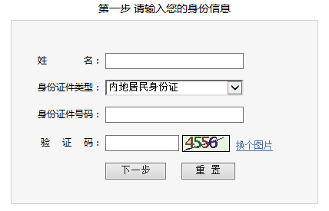
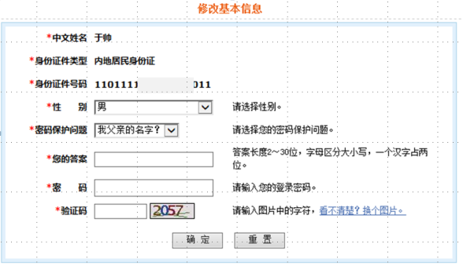
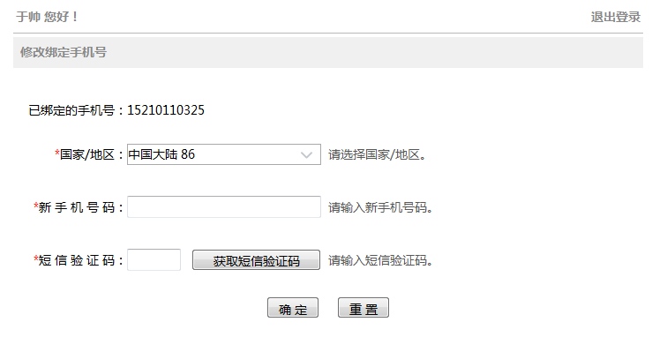
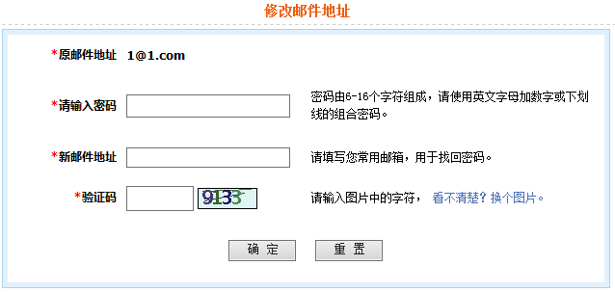
网报系统其他功能
密码找回
注册信息修改
其他功能
绑定手机号修改
邮件地址修改

Slide 47
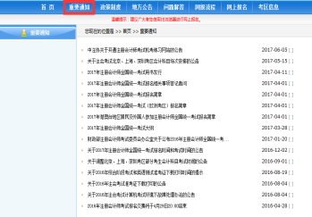
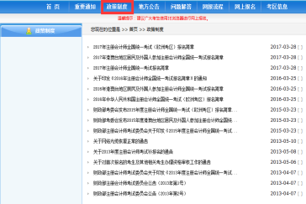
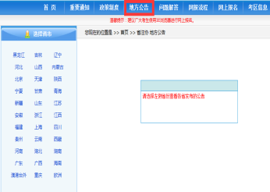
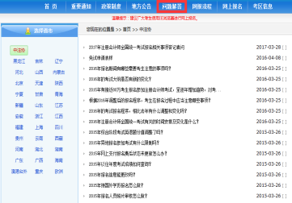
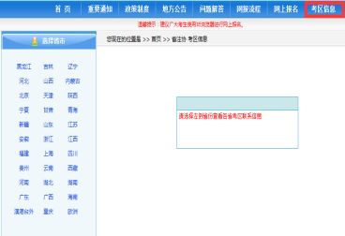
其他功能
1.引导考生网上查阅报名简章等相关规章制度
2.引导考生网上查看各考区联系方式
3.引导考生网上查看报名相关问题解答
重要通知
政策制度
地方公告
问题解答
考区信息

Slide 48
网上报名系统—>注意事项
1. 密码找回有两种方式，密保问题和手机验证码。
注 意
事 项
2.注册信息修改、绑定手机号码修改、用户密码修改、邮件地址修改，都需要通过手机验证码。
3 .重要通知、政策制度，不可选择考区，地方公告、问题解答、考区信息可选择考区，看各个地方的信息。

Slide 49
02
网上报名系统（ 移动端）
——面向考生

Slide 50
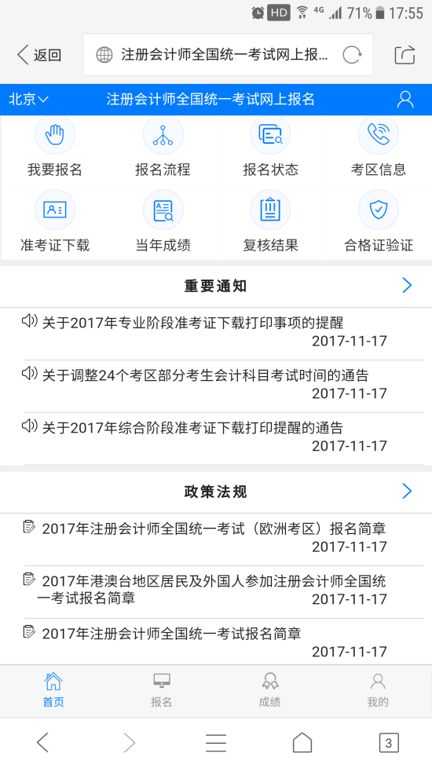
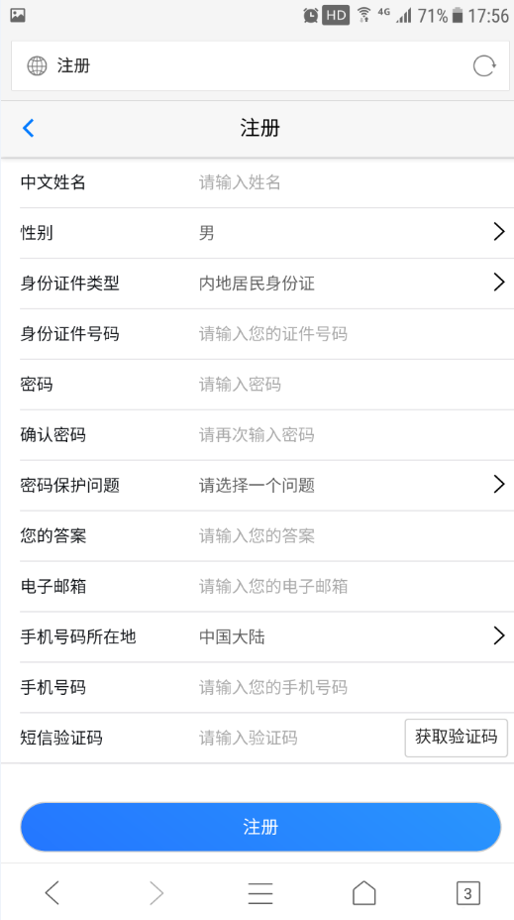
网上报名系统（移动端）—>首页、注册页面截图

Slide 51
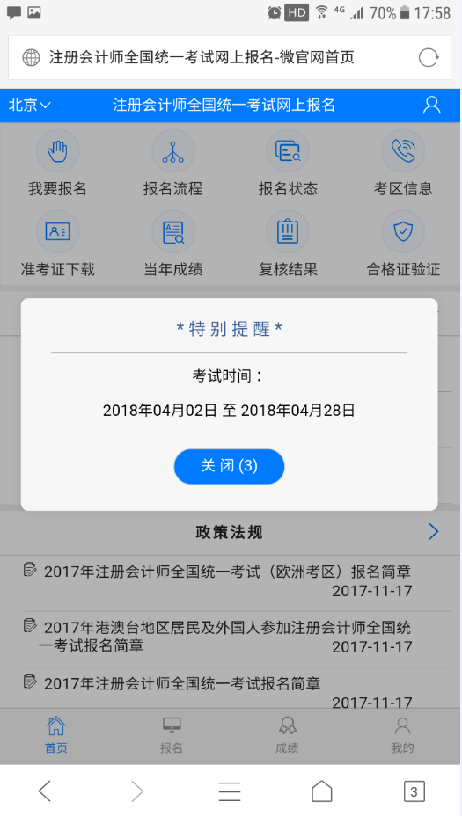
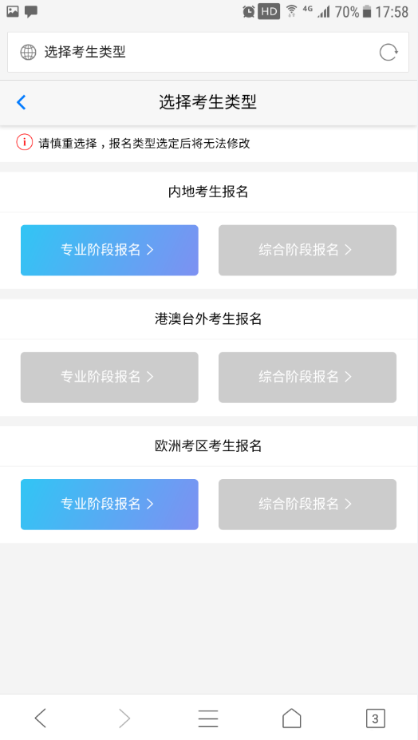
网上报名系统（移动端）—>登录后页面、选择阶段页面

Slide 52
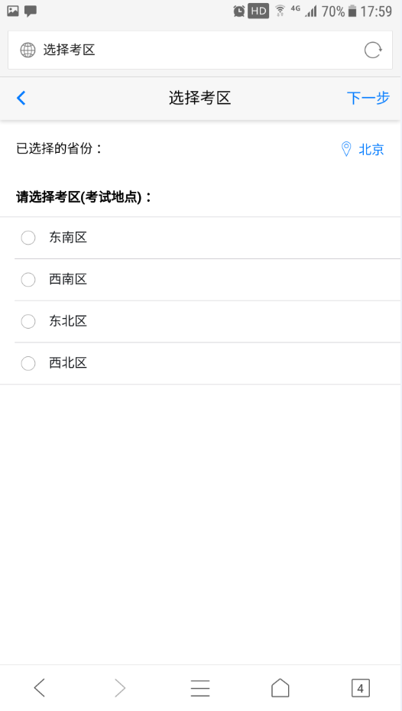
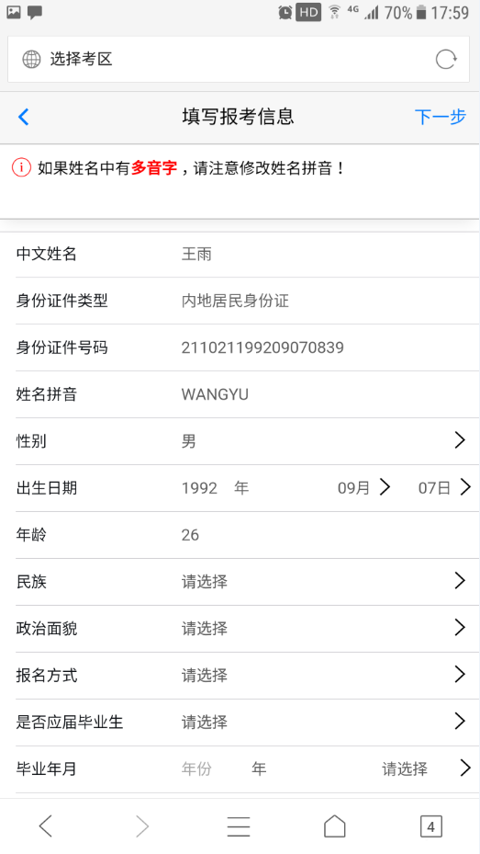
网上报名系统（移动端）—>选择考区页面、填报信息页面

Slide 53
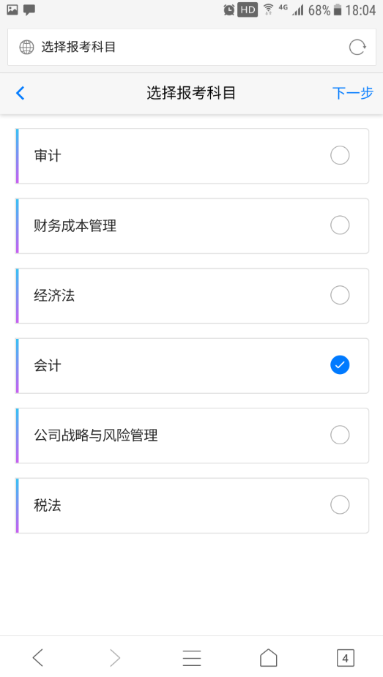
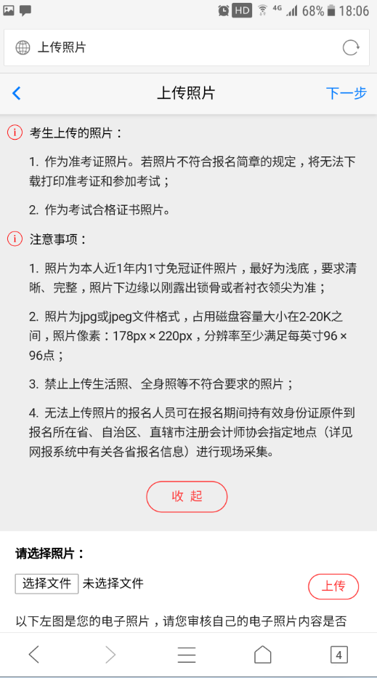
网上报名系统（移动端）—>选择科目页面、上传照片页面

Slide 54
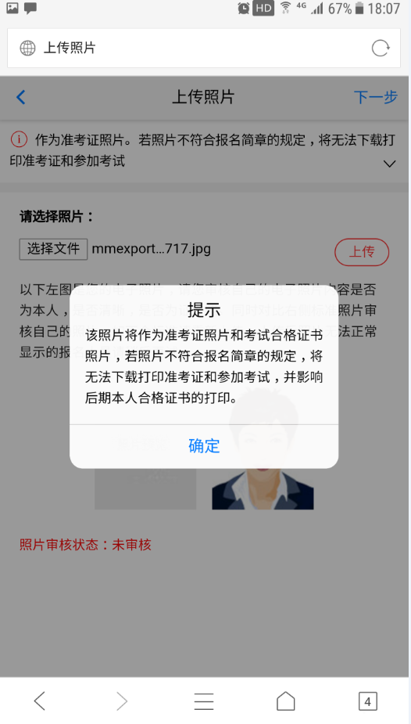
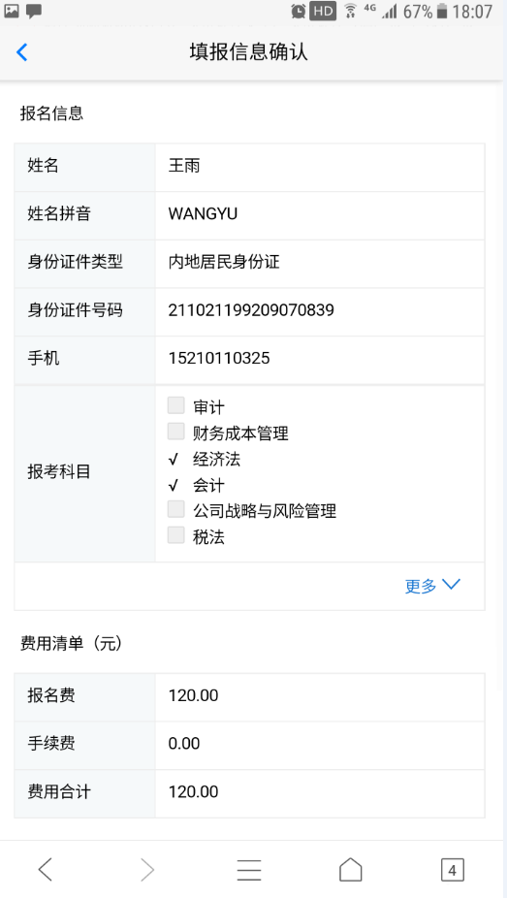
网上报名系统（移动端）—>上传照片提示页面、确认页面

Slide 55
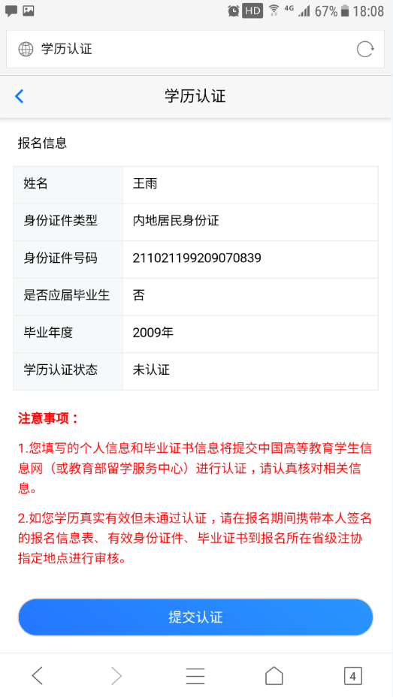

网上报名系统（移动端）—>学历认证页面、完成信息填写页面

Slide 56


网上报名系统（移动端）—>网上支付页面

Slide 57
2019
谢谢您的观看！

